Slide 1
epWWWサーバ
北海道大学 理学院
宇宙理学専攻 M1
古田裕規

Slide 2
目次
WWWとは
ep の WWWサーバ
ホームページを作ろう！

Slide 3
International Telecommunication Union
International Telecommunication Union

Slide 4
wwwとは
World Wide Web の略
このWWWが構成されるのに,
実はある機関が…

Slide 5
CERN
Notes:
ティム・バーナーズ＝リー
1980年6月にスイス・ジュネーヴの欧州原子核研究機構（CERN） にソフトウェア技術のコンサルタントとして6ヶ月間在籍した。バーナーズ＝リーは数千人に上る研究者や参加者に効率よく情報を行き渡らせるためのシステム 開発を命じられるが、折しもバーナーズ＝リーは個人的開発作業の一環として、ランダムに他の文書と連結できる仕組みを持ったENQUIREを開発していた。公表はされなかったものの、WWW の概念の基礎となるものであった。
1981年から4年間英イメージ・コンピュータ・システムズ社の技術デザインの責任者を務めた後、1984年にCERNへ復帰すると科学データ閲覧のための分散リアルタイムシステムに関する業績でフェローシップを贈呈される。1989年3月、後にWWWへ発展することになる、CERN内の情報にアクセスするためのグローバルハイパーテキストプロジェクトの提案を公式に行う^{[4]}。上司Mike Sendallや同僚ロバート・カイリューの支援も受け、1990年11月にはより具体化した提案書 "WorldWideWeb: Proposal for a HyperText Project" を提出^{[5]}。同年12月にNEXTSTEP上で世界初のWebサーバであるhttpdと世界初のウェブブラウザ・HTMLエディタであるWorldWideWebを構築する^{[6]}。

Slide 6
(まじめに)wwwとは
World Wide Web の略
- インターネットやイントラネットで標準的に用いられるドキュメントシステム
- 「世界中に広がった蜘蛛の巣」を意味する
このWWWが構成されるのに,
実はある機関が…

Slide 7
Webサーバのお仕事
Webブラウザからの要求に応じてHTMLや画像等のオブジェクトの表示を提供するサーバのこと.
HTTP(HTTPS)プロトコルに則りHTML, 画像情報を配信

Slide 8

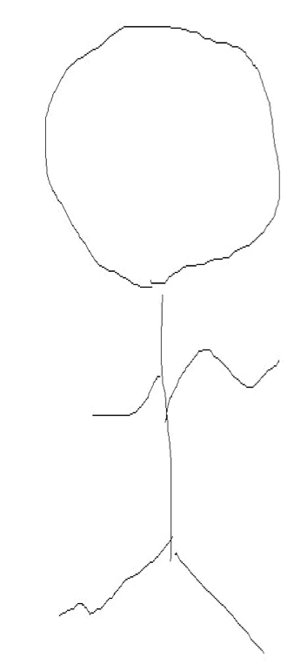
WWWの仕組み
見せろよ
http://www.ep.sci.hokudai.ac.jp/~hoge/indexhtml
~hoge/public_html/indexhtml
お見せします
_|＼○_

Slide 9
HTTPプロトコル
HTTP ( = HyperText Transfer Protocol)
HyperText 文書のやり取りをするための規約
通常は Port 80番を用いる.
このHTTPの発祥にも実はある機関が…

Slide 10
WWWサーバの概念
見せろよ
http://www.ep.sci.hokudai.ac.jp/~hoge/indexhtml
HTTPという法律
~hoge/public_html/indexhtml
お見せします
_|＼○_

Slide 11
HTTPSプロトコル
HTTPS ( = HyperText Transfer Protocol Security)
HTTPにセキュリティ機能を追加したプロトコル.
通常は Port 443番を用いる.
データを暗号化して送受信することが出来るプロトコルである SSL を追加
盗聴改竄なりすましを防ぐことが出来, 個人情報(カード等)のやり取り等に用いられる.

Slide 12
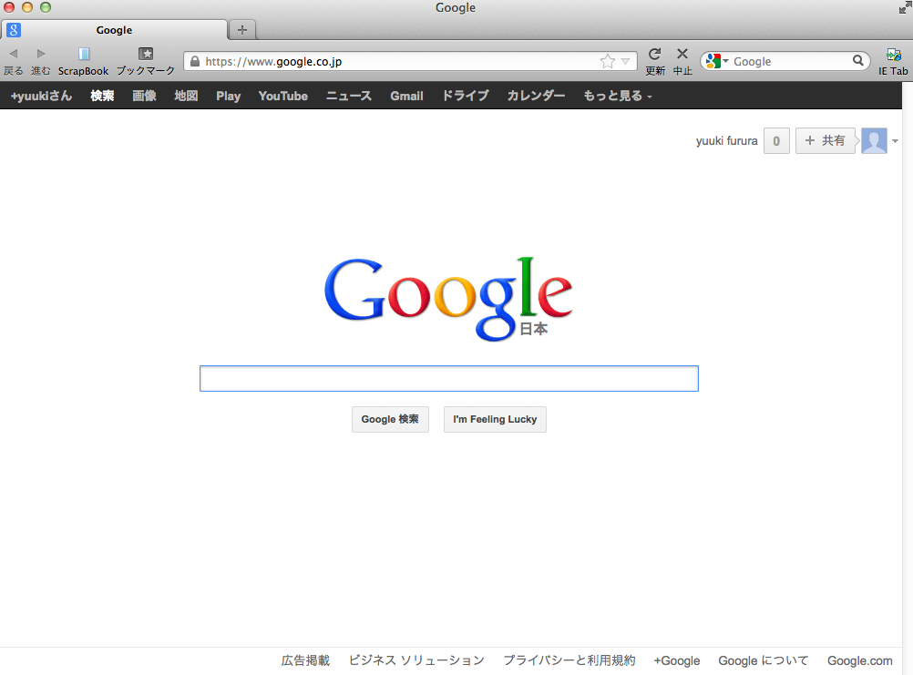
ココ

Slide 13
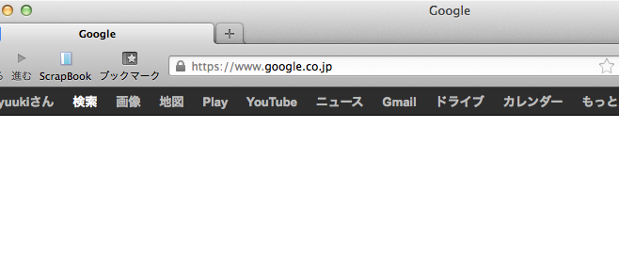
ココ

Slide 14
Notes:
SSLには偽物？もあるようなので気をつけましょう

Slide 15
ep の WWW
Host 名
- orange
仕事
- webサーバ(apache)
- セカンダリメールサーバ(qmail)

Slide 16
Apache とは
世界で最も使われているWebサーバソフトウェア
特徴
- オープンソースソフトウェア
- 更新がマメ
- 機能が拡張できる
- Yahoo も 96 年から Apache 信者

Slide 17
WWWサーバ管理者
役割
- WWW サーバの管理
仕事
- 日常業務(パケージの更新, log チェック)
- サーバ再構築, 入れ替え作業

Slide 18
唐突ですが….

Slide 19
自分のホームページを作ろう！！

Slide 20
自分のホームページの作り方
ep アカウントを作成する
WWWサーバに ~hoge/public_html ディレクトリを作成
index.html を作成
ウェブブラウザで
www.ep.sci.hokudai.ac.jp/~hoge/index.html
を入力
Notes:
----- 会議メモ (2012/11/30 17:33) -----
index.html

Slide 21
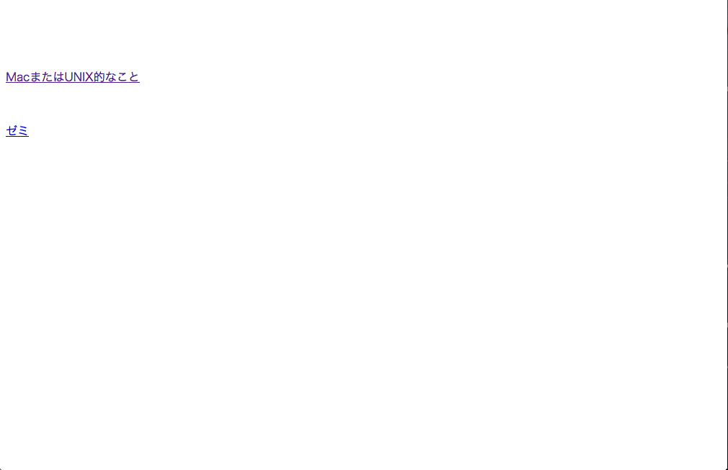
これがepwwwサーバ管理者のHPだ

Slide 22
右クリック

Slide 23
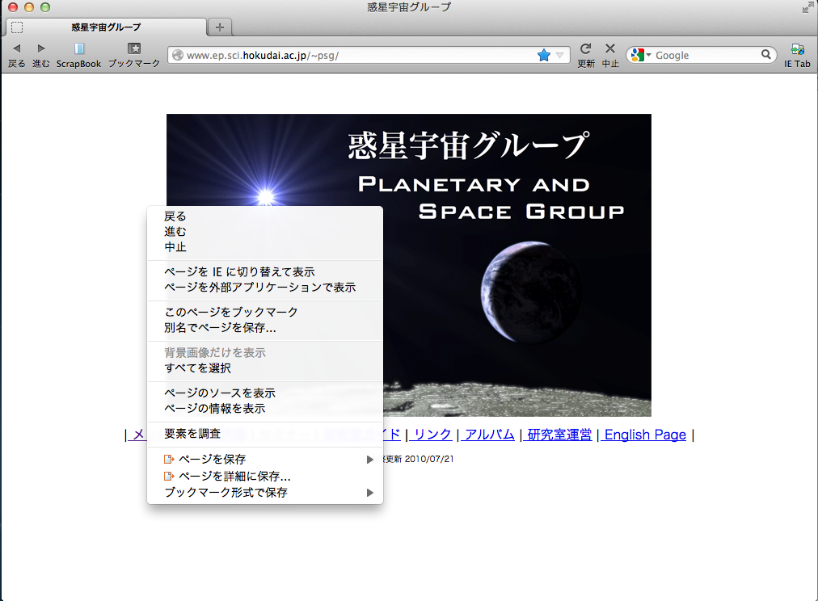
例えばfirefoxだと…
ページのソースを表示
Notes:
ブラウザによって違う
、あるページ上で右クリック→

Slide 24
参考資料
International Telecommunication Union
http://www.itu.int/
EPnetFaN 座学編 2011 「epDNS 2011」
http://www.ep.sci.hokudai.ac.jp/~epnetfan/zagaku/2011/1118/pub/
EPnetFaN 座学編 2008 「EP DNS Server 」
http://www.ep.sci.hokudai.ac.jp/~epnetfan/zagaku/2008/0403/pub/
IT用語辞典 e-Words
http://e-words.jp/

